Slide 1
KPU Script
Programing Project
openAPI를 이용한
프로젝트 만들기
여행자를 위한 정보 어플
학번 : 2013182034
2013182007
이름 : 이용선
김동현

Slide 2
목차
API 소개
제작 하려는 기능

Slide 3
search
기본적으로 검색이 기반인 API이므로 검색에 치중하여 제작할 생각입니다.
사용자의 입력
Tour API
결과 출력

Slide 4
Naver map
X, Y (위도,경도)
주소
지도

Slide 5
Gui
Qt Designer
PyQt5

Slide 6
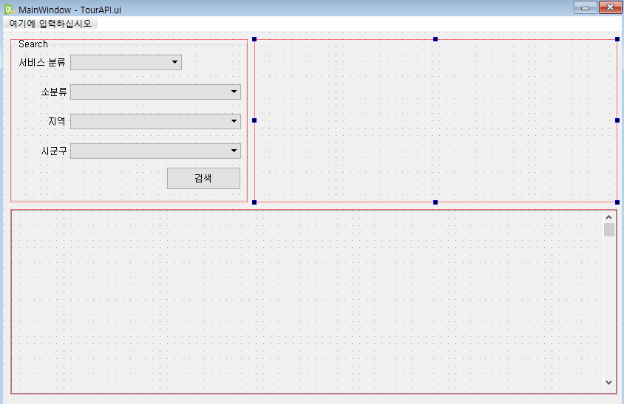
Gui
Serach Tool Window
Naver WebView Window
Serach Result Window

Slide 7
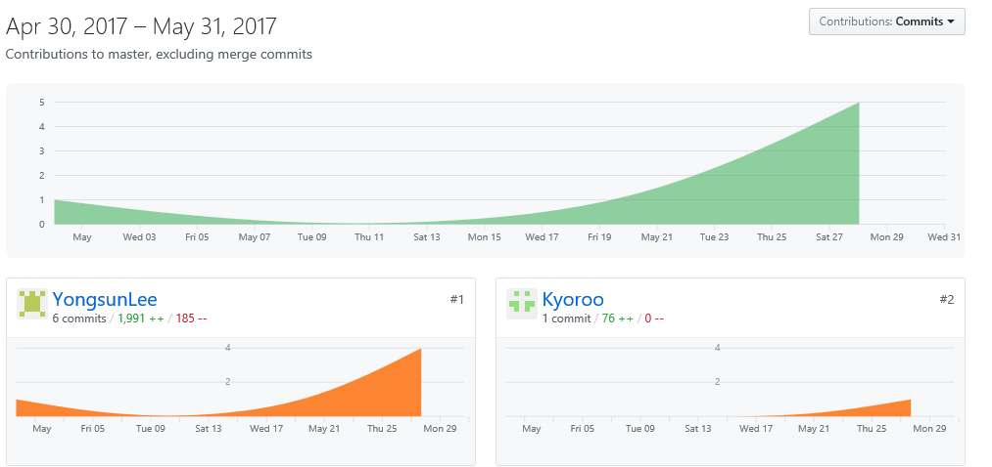
GiT-HUB

Slide 8
중간 기능 시연

